Slide 1
4. Kristillinen yhtenäiskulttuuri
GOOTTILAINEN KIRKKOARKKITEHTUURI
Forum Historia
4

Slide 2
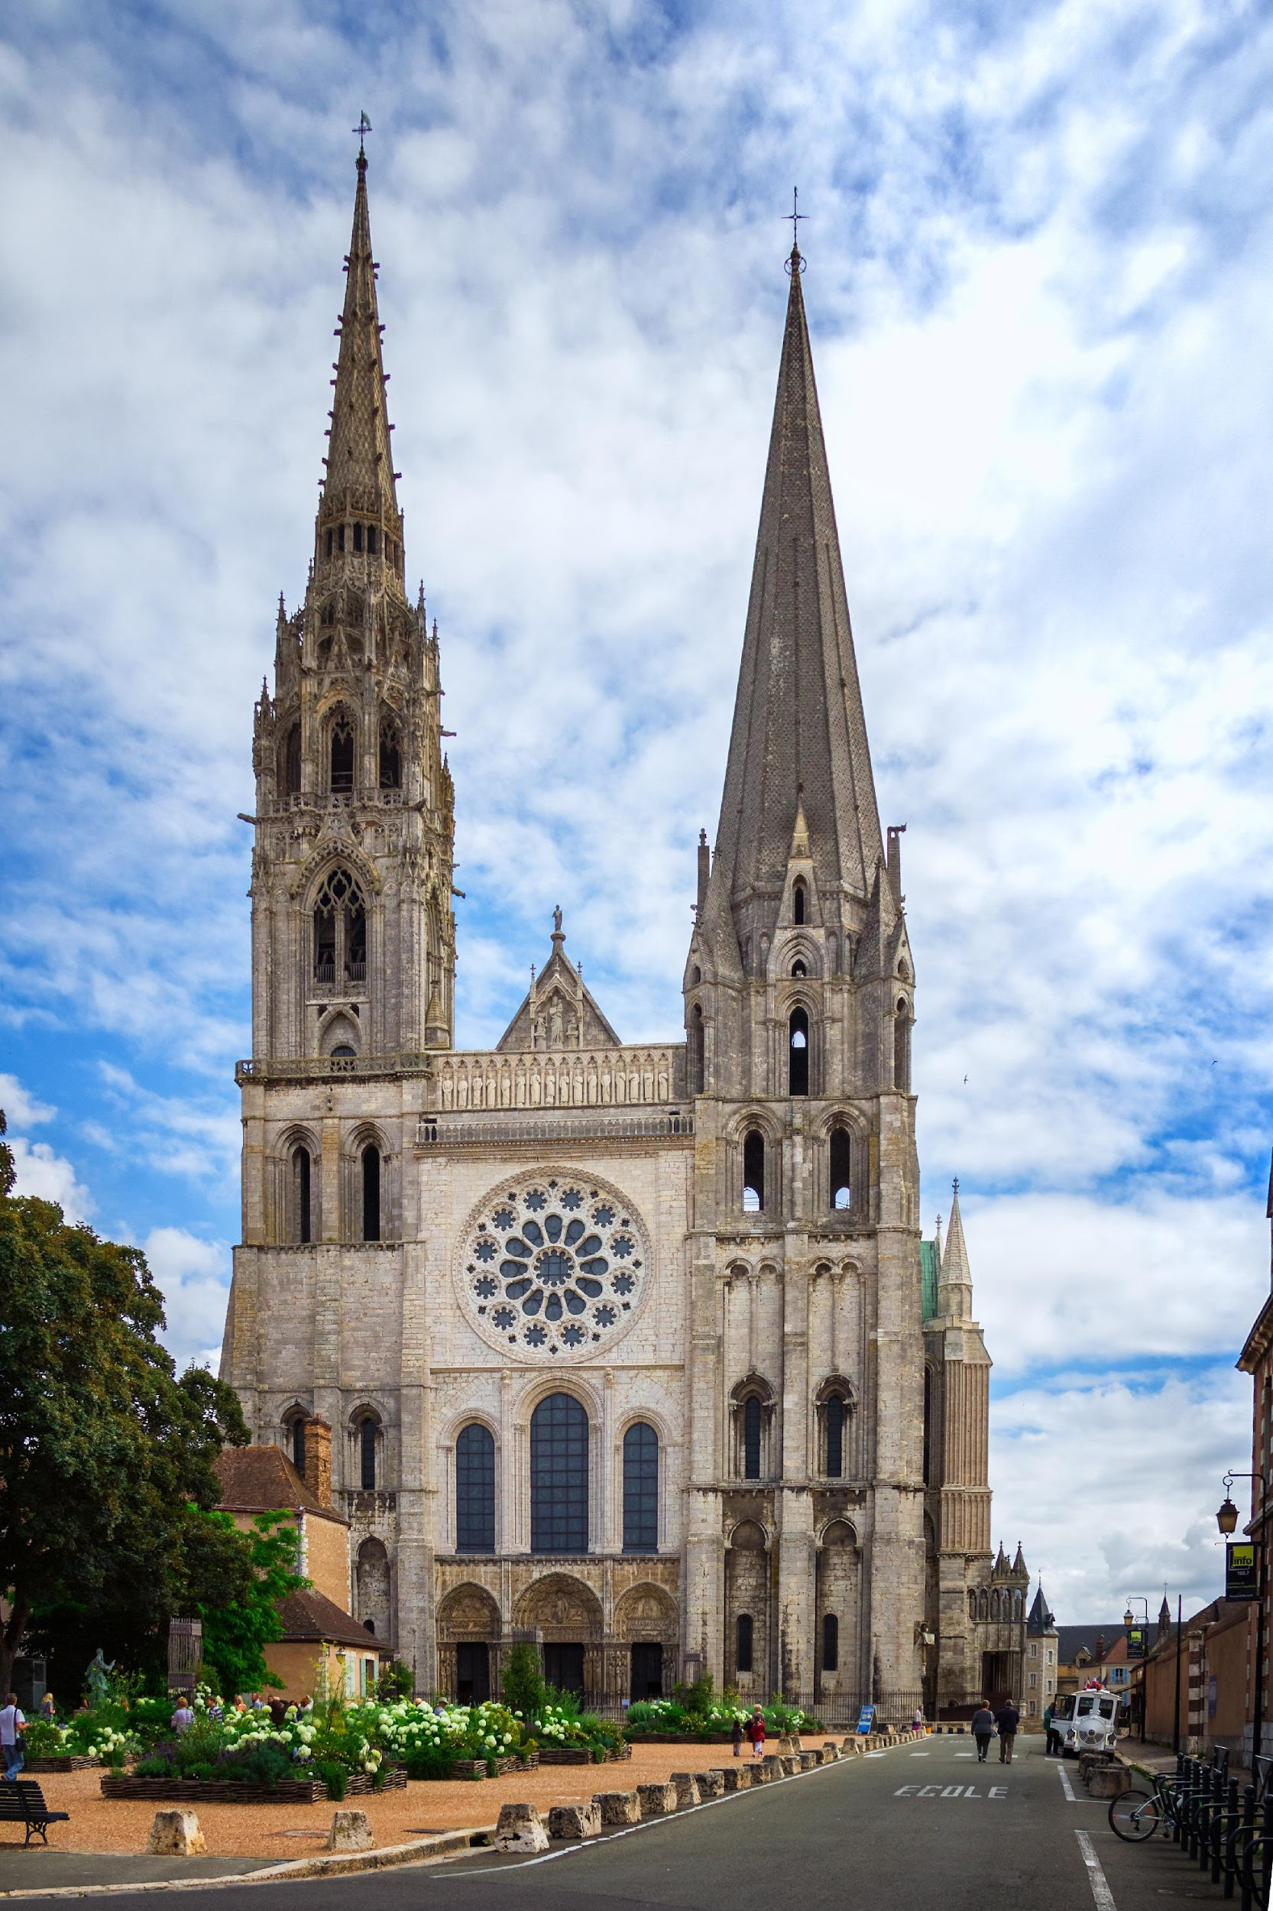
Goottilainen kirkkoarkkitehtuuri
Chartresin katedraali 1200-luvun alusta on goottilaisen tyylin esikuva.
Sen tornit ovat teräväkärkiset.
Kuva: AdobeStock.

Slide 3
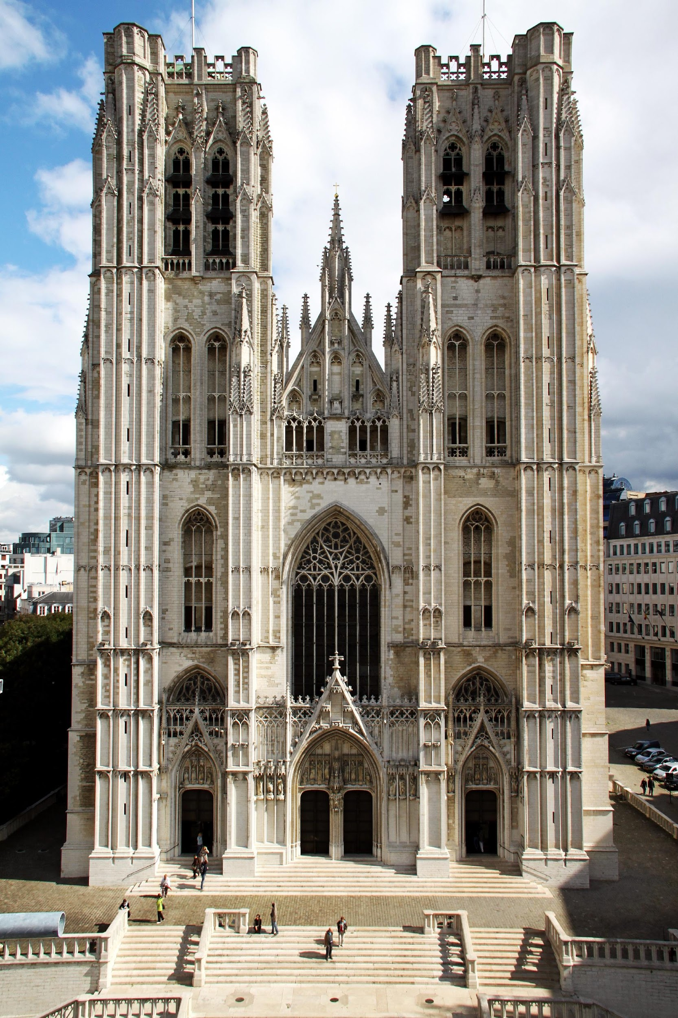
Pyhän Mikaelin goottilainen katedraali Brysselissä on 1200-luvulta.
Sen tornit ovat tylpät.
Kuva: AdobeStock.

Slide 4
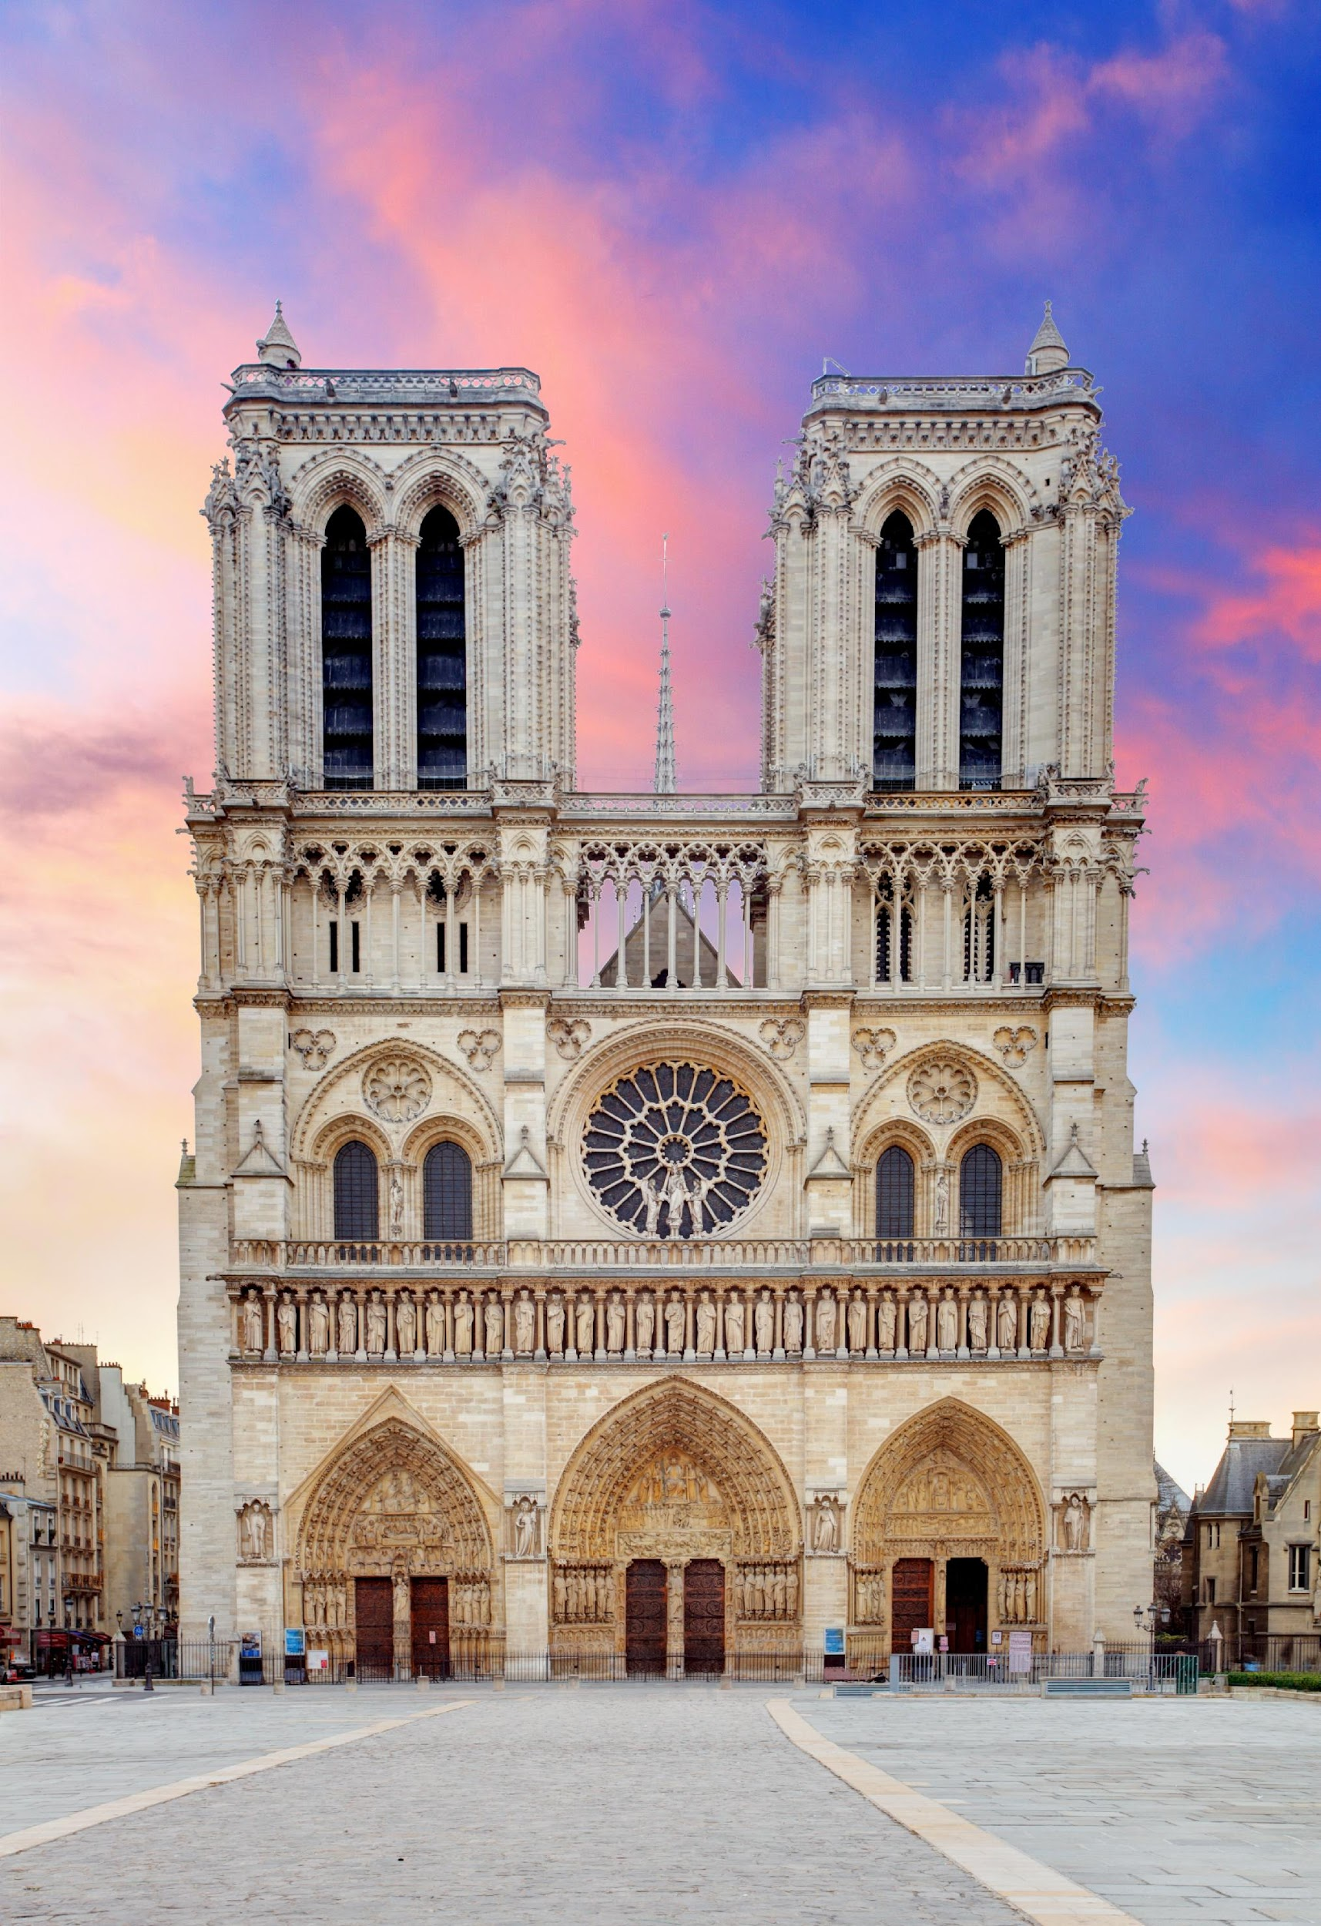
Pariisin Notre Damen katedraalin (1163-1345) julkisivua hallitsee suuri ruusuikkuna.
Kuva: AdobeStock.

Slide 5
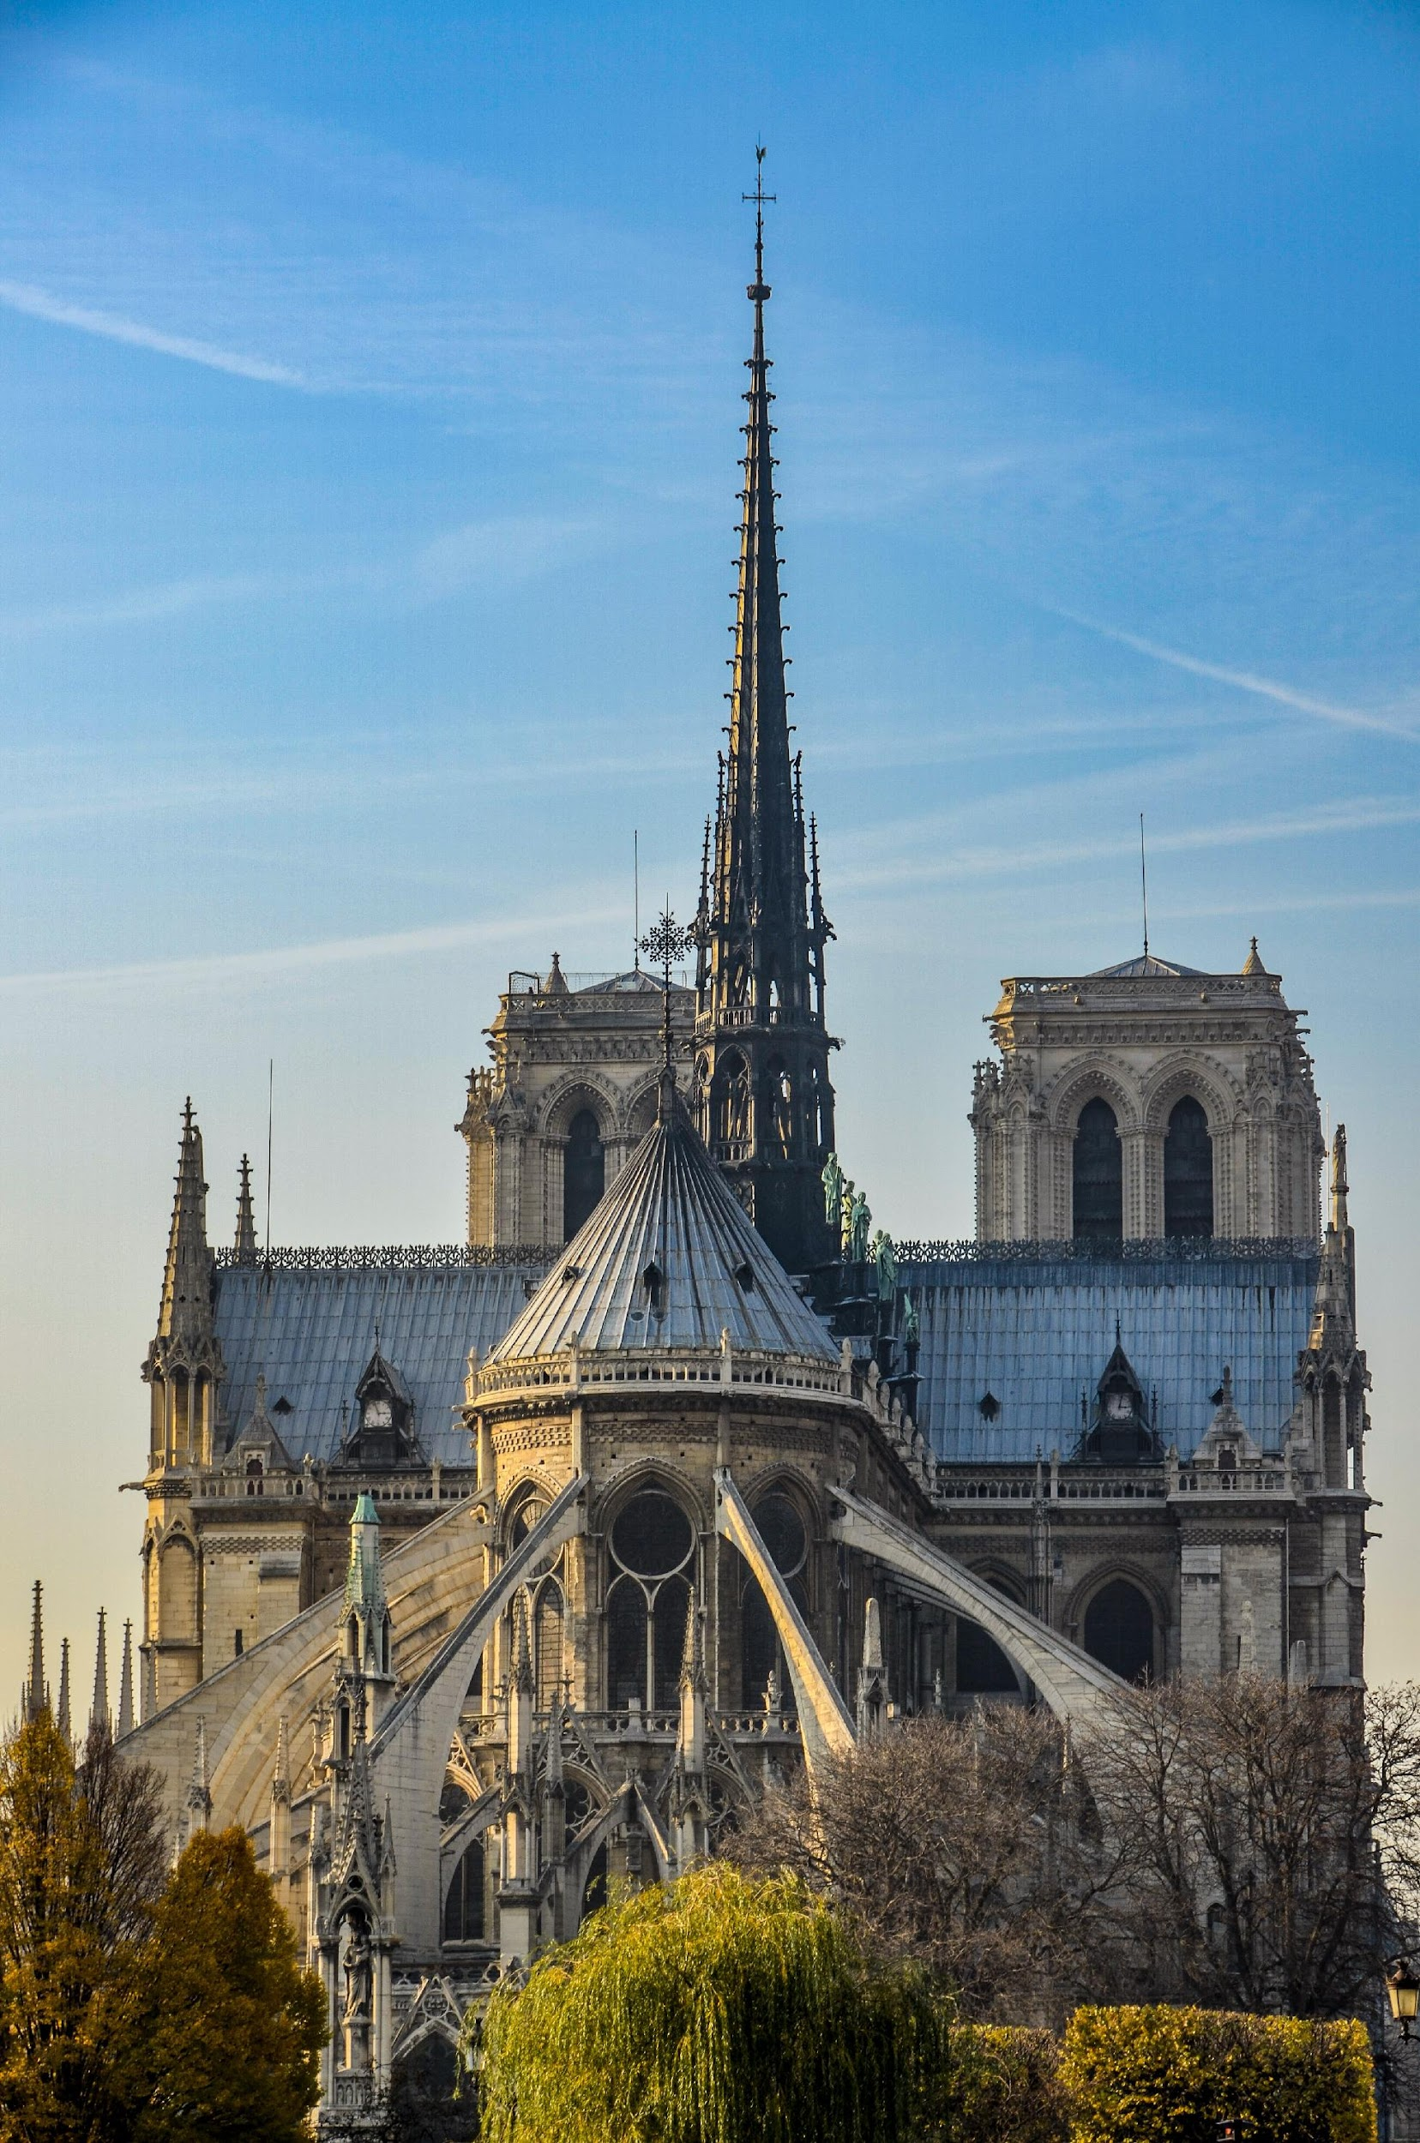
Notre Damen rakenteesta erottuvat goottilaiselle arkkitehtuurille tyypilliset tukikaaret, jotka tukevat seinärakenteita.
Kuva: AdobeStock.

Slide 6
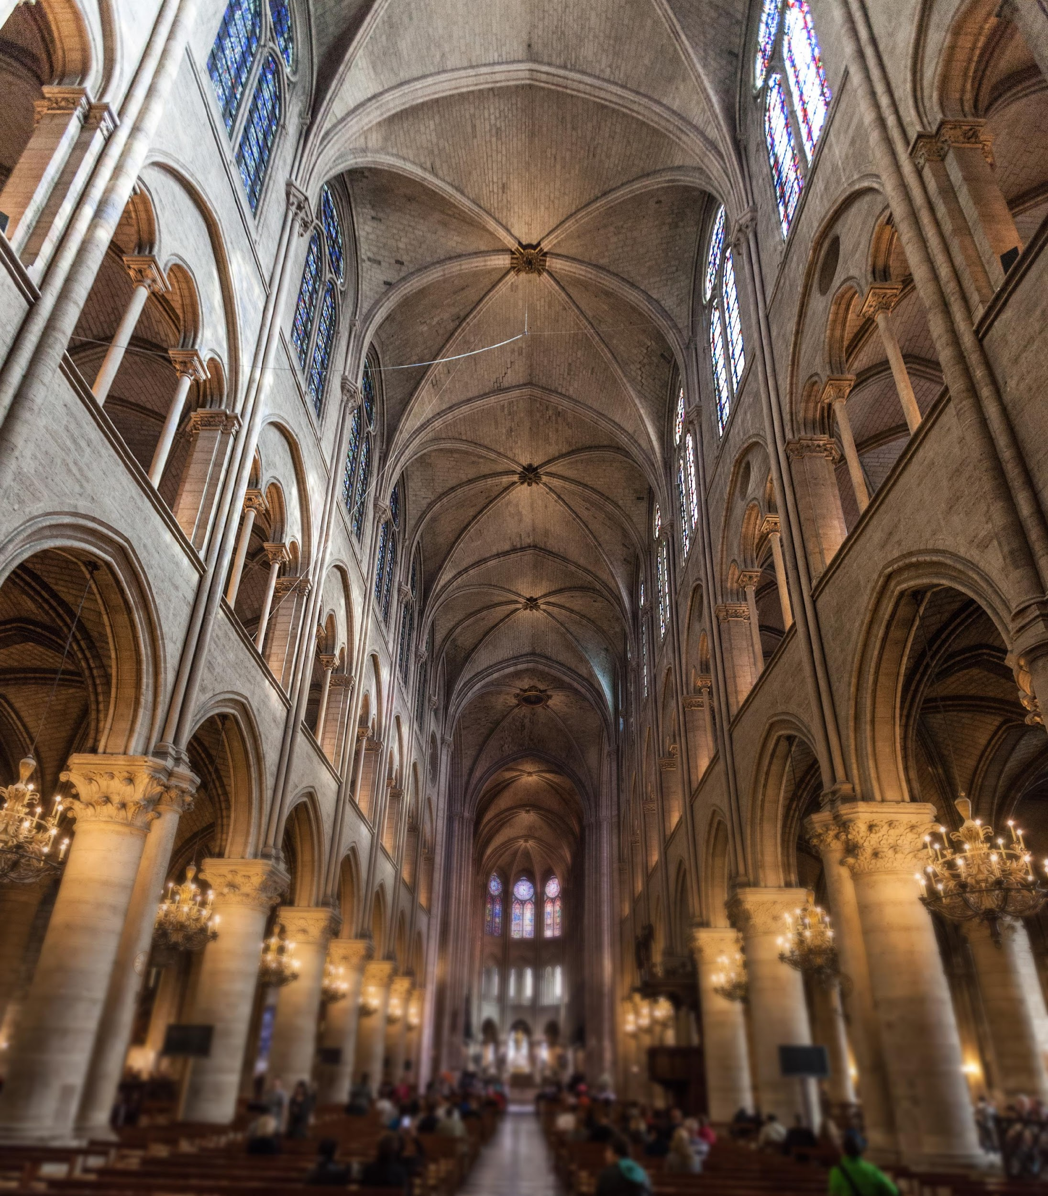
Notre Damen sisätilat nousevat korkealle. Niissä käytetty rakenne on nimeltään ruodeholvi.
Kuva: AdobeStock.

Slide 7
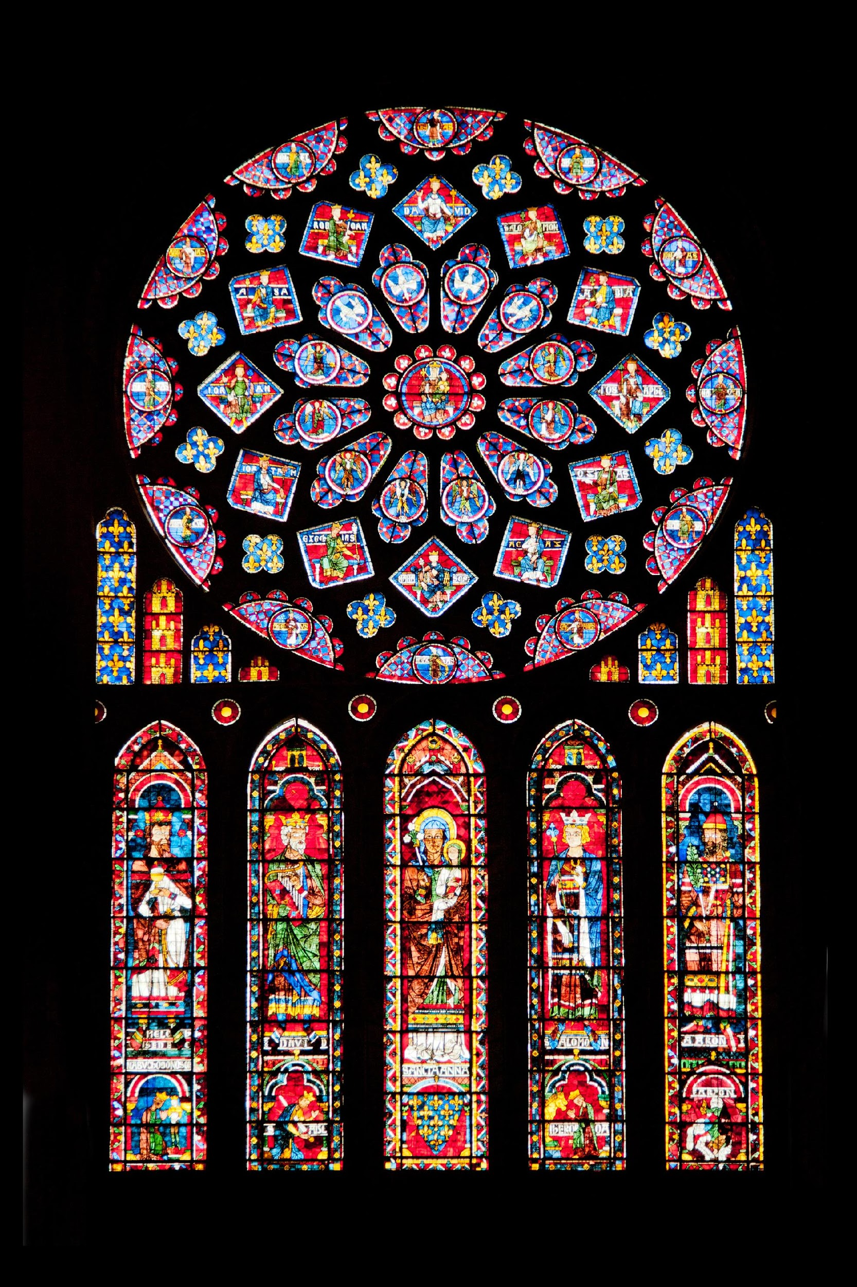
Lasimaalaukset ovat tärkeä osa katedraaleja. Niiden tarkoitus oli opettaa kansalle Raamatun kertomuksia.
Lasimaalauksia on yleensä koko seinän alalla.
Ruusuikkuna on yksi goottilaisen tyylin tunnusmerkki.
Auringonvalo saa lasimaalaukset elämään.
Kuva: AdobeStock.

Slide 8
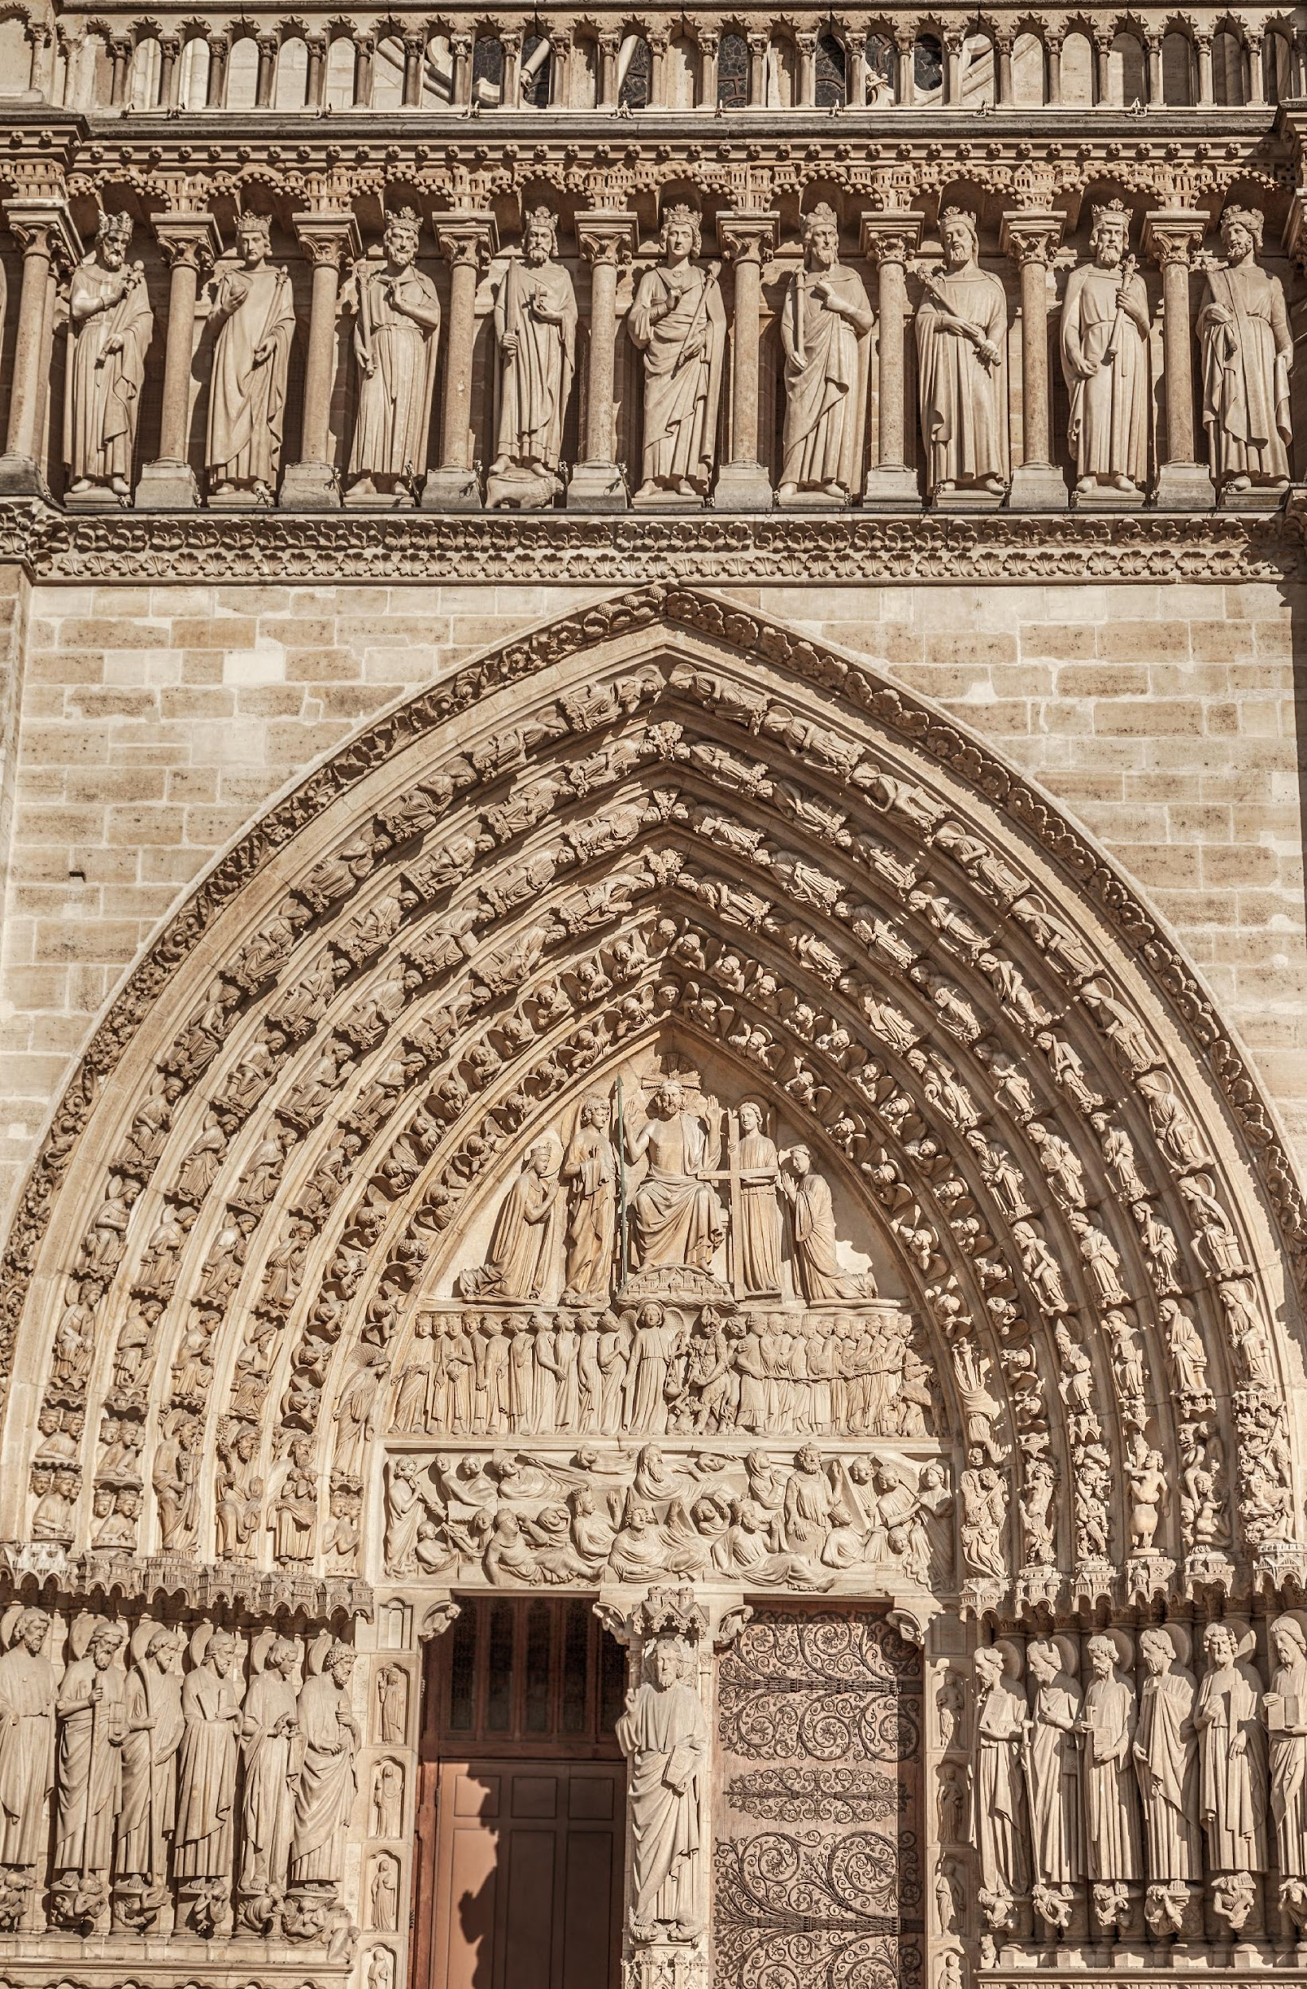
Suippokaaret ikkunoiden ja ovien yläosissa kuuluvat myös goottilaiseen tyyliin.
Koristeellisuutta on paljon.
Kuva: AdobeStock.

Slide 9
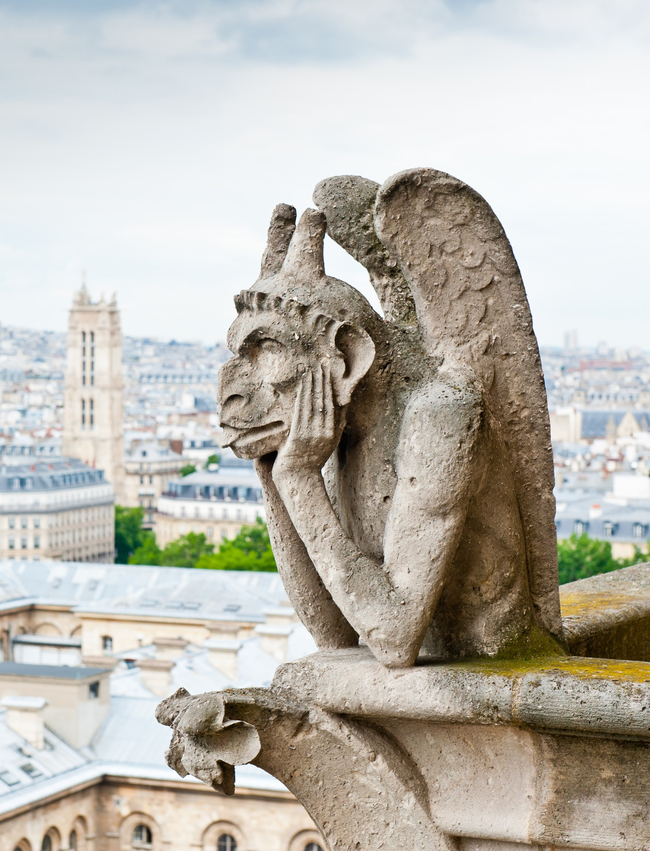
Notre Damen julkisivuja koristavat paholaispatsaat.
Kuva: AdobeStock.

Slide 10
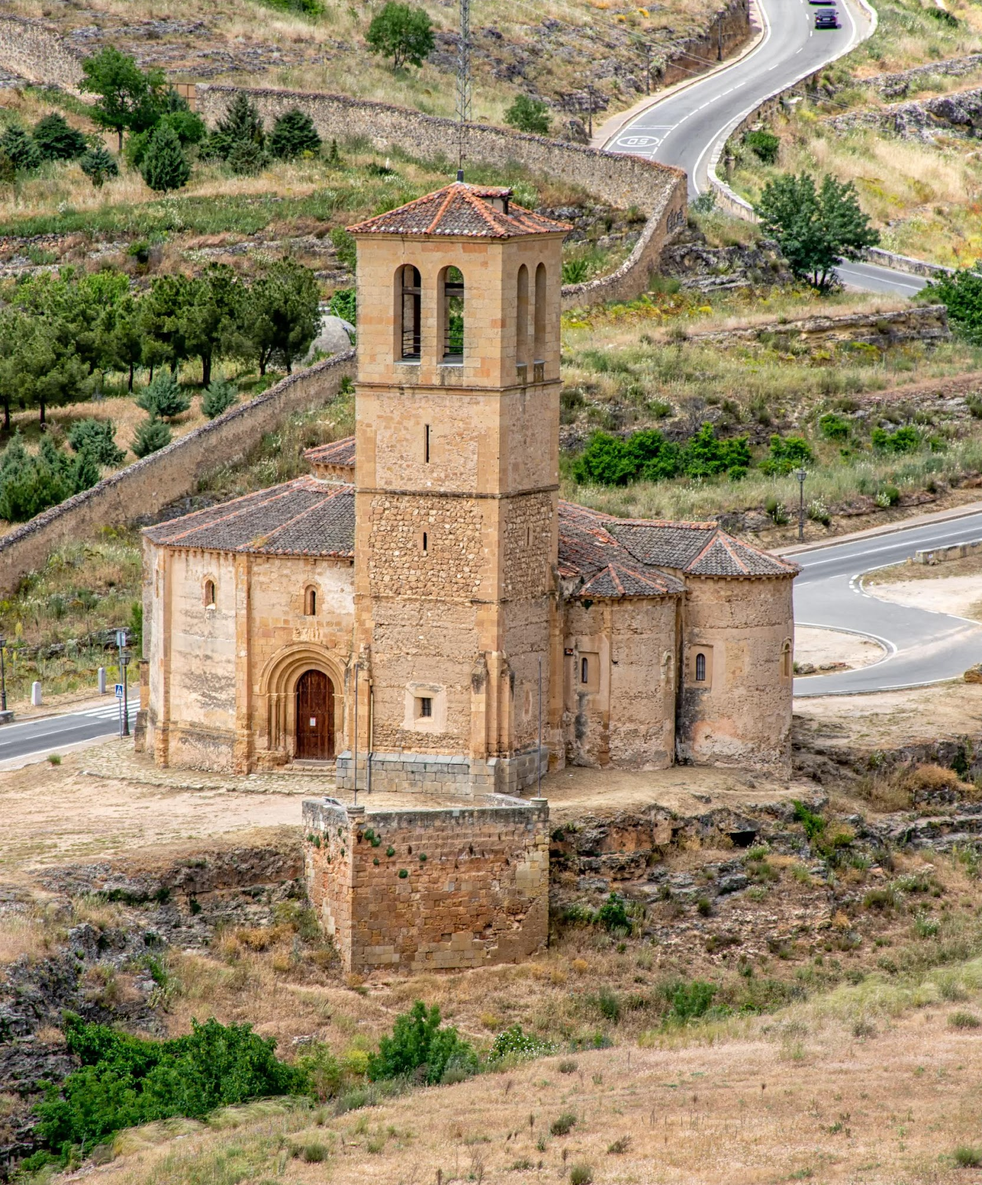
Romaaninen kirkkoarkkitehtuuri
Mitä romaanisen arkkitehtuurin piirteitä rakennuksessa on?
Kuva: AdobeStock.

Slide 11
Romaaninen kirkkoarkkitehtuuri
Romaanisen arkkitehtuurin piirteitä:
Rakennus on linnamainen.
Seinät ovat jykevät.
Torni on nelikulmainen.
Ikkunoissa on pyörökaaret.
Ikkunoita on vähän, ja ne ovat pieniä.
Kuva: AdobeStock.

